Slide 1
株式会社脱炭素化支援機構の御案内
（設立準備中）
※ 本資料は、脱炭素に資する事業を実施・検討中の事業者や、金融機関・自治体などの皆様に、設立準備中の株式会社脱炭素化支援機構の機能・活動内容について、環境省として現在想定している内容を御説明する
ものです。機構による投融資の申請の受付、投融資の決定・実行は機構の設立後に行われるものであり、
本資料の説明内容も、予告なく変更される可能性があります。
令和４年７月20日
環境省 脱炭素化支援機構設立準備室

Slide 2
目次
０．本機構設立の背景（脱炭素社会実現に向けた動向）
本機構の概要・・・・・・・・・・・・・・・・・・・・・・・・・・・・・・・・・・・・・・・・・・・・・・・・・・P.9
支援対象となる主な要件(事業領域や事業段階、資金使途等)・・・・・・・・・・・P.10
本機構の資金提供スキーム・活用メリット・・・・・・・・・・・・・・・・・・・・・・・・・・・・・・P.14
本機構の支援プロセスイメージ・・・・・・・・・・・・・・・・・・・・・・・・・・・・・・・・・・・・・・P.17
現行グリーンファイナンス推進機構からの移行・拡充について・・・・・・・・・・・・・・・・P.18
本機構設立までの事業者との連絡調整について・・・・・・・・・・・・・・・・・・・・・・・・・P.22
資金提供等ニーズに関する情報提供について・・・・・・・・・・・・・・・・・・・・・・・・・・・P.23
全国説明会の開催について・・・・・・・・・・・・・・・・・・・・・・・・・・・・・・・・・・・・・・・・・P.25
よくある御質問・・・・・・・・・・・・・・・・・・・・・・・・・・・・・・・・・・・・・・・・・・・・・・・・・・・P.26
（参考資料）脱炭素経営促進関連政策の御紹介・・・・・・・・・・・・・・・・・・・・・P.29

Slide 3
パリ協定と、世界各国の排出状況・削減目標のギャップ
０．本機構設立の背景（脱炭素社会実現に向けた動向）
パリ協定では、世界共通の長期目標として、2℃を十分下回るものに抑え、1.5℃に制限する努力を継続すること、そのために今世紀後半に人為的な排出と吸収を均衡することに言及。
1.5℃の気温上昇抑制と整合する2030年GHG排出量と、全てのNDCが実施された場合の2030年排出量には開きがあり、世界全体で、早く、大きな排出削減をすることが求められる。
世界の温室効果ガス排出量※
現在のNDCが実施された場合
538億トンCO₂
（2030年の世界全体のGHG排出量）
約490億トンCO₂
（2010年時点）
2℃上昇＝390億トンCO₂
（UNEP排出ギャップ報告書2021より、２℃と整合する2030年のGHG排出量の中央推定値）
1.5℃上昇＝250億トンCO₂
（UNEP排出ギャップ報告書2021より、1.5℃と整合する2030年のGHG排出量の中央推定値）
2010
2030
Message to Parties and Observers – Nationally Determined Contribution Numbers, 2021年11月、UNFCCC事務局及びUNEP排出ギャップ報告書2021より模式化
※土地利用、土地利用変化及び林業（LULUCF）分野からの排出・吸収量を含む。
各温室効果ガスの排出量のCO₂換算には、IPCC第６次評価報告書に示された地球温暖化係数（100年値）を使用。

Slide 4
2050年カーボンニュートラル（脱炭素社会）に向けた道筋
０．本機構設立の背景（脱炭素社会実現に向けた動向）
排出量
（億トンCO₂換算）
2019年度12.1億トン
13年度比14％減
（6年連続減）
中期目標
これまでの
2030年目標
2013年度比
26%減
（10.42億トン）
2030年目標
13年度比46%減（7.6億トン）
※50％の高みに向けて、挑戦を続ける
2013年度14.08億トン
令和3年４月22日
地球温暖化対策推進本部・気候サミット
2050年までに
80%減
今世紀後半のできるだけ早期に「脱炭素社会」
(排出実質ゼロ)を実現
令和２年10月26日
総理所信表明演説
長期目標
2050年までに実質ゼロ
（出典）「2019年度の温室効果ガス排出量（確報値）」及び「地球温暖化対策計画」から作成

Slide 5
我が国におけるカーボンニュートラル政策の近年の動き
０．本機構設立の背景（脱炭素社会実現に向けた動向）
2020年10月 | 菅内閣総理⼤⾂（当時）による2050年カーボンニュートラル宣⾔
2021年4月 | 2030年温室効果ガス排出目標 2013年度比で2030年度46％削減を目指し、更に50%の高みに向けて挑戦
2021年5月 | 地球温暖化対策の推進に関する法律の一部を改正する法律の成立 ○パリ協定や2050年カーボンニュートラル宣言を踏まえた基本理念を定立 ○地域の再エネを活用した脱炭素化を促進するための計画・認定制度の創設
2021年6月 | 地域脱炭素ロードマップの決定 ○2030年までに、少なくとも100か所の「脱炭素先行地域」を創出 ○全国で重点対策を実施（自家消費型太陽光発電、省エネ住宅、ゼロカーボン・ドライブ等）
2021年10月 | 地球温暖化対策計画（改訂）を閣議決定 政府実行計画閣議決定 ○設置可能な政府保有の建築物（敷地含む）の約50％以上に太陽光発電設備を設置することを目指す。 ○代替可能な電動車がない場合等を除き、新規導入・更新については2022年度以降全て電動車とし、ストック（使用する公用車全体）でも2030年度までに全て電動車とする。 NDC（国が決定する貢献）として、2030年・50年目標を国連気候変動枠組条約事務局に提出
2022年１月 | 「クリーンエネルギー戦略に関する有識者懇談会」総理発言 ○萩生田経産大臣及び山口環境大臣へクリーンエネルギー戦略の策定に向けて方向性を見出し、「新しい資本主義実現会議」へ報告するよう指示
2022年５月 | 中央環境審議会炭素中立型社会経済変革小委員会「中間とりまとめ」公表 「クリーンエネルギー戦略中間とりまとめ」公表 「クリーンエネルギー戦略に関する有識者懇談会」総理発言 ○今後10年超を見通して、GX（グリーントランスフォーメーション）投資のための10年ロードマップを示す ○今後10年間に150兆円超の投資を実現するため、成長促進と排出抑制をともに最大化する効果を持った、成長志向型カーボンプライシング構想を具体化する中で、裏付けとなる将来の財源を確保しながら20兆円とも言われている必要な政府資金をGX経済移行債（仮称）で先行して調達し、速やかに投資支援に回していくことと一体で検討 ○本年夏に官邸に新たに「GX実行会議」を設置
 | 地球温暖化対策の推進に関する法律の一部を改正する法律の成立 ○出資制度（株式会社脱炭素化支援機構）の創設 ○地方公共団体に対する財政支援の努力義務の規定

Slide 6
岸田内閣総理大臣指示（「クリーンエネルギー戦略」に関する有識者懇談会 2022年5月19日）
０．本機構設立の背景（脱炭素社会実現に向けた動向）
クリーンエネルギー中心の経済・社会、産業構造に転換し、気候変動問題に対応していくことは、これまでの資本主義の負の側面を克服していく、新しい資本主義の中核的課題。あわせて、こうした取組は、投資拡大を通じた経済の成長を実現し、国民生活に裨益するもの。
さらに、ロシアによるウクライナ侵略により、エネルギー安全保障をめぐる環境は一変。産業革命以来の長期的な化石燃料中心社会から、炭素中立型社会へ転換するため、少なくとも今後10年間で、官民協調で150兆円超の脱炭素分野での新たな関連投資を実現していく。
『官も民も』の発想で、今後10年超を見通して、脱炭素に向けた野心的な投資を前倒しで大胆に行っていくため、政府は、まず、規制・市場設計・政府支援・金融枠組み・インフラ整備などを包括的に、GX（グリーントランスフォーメーション）投資のための10年ロードマップとして示す。
そのロードマップには、企業投資の予見可能性を高め、多くのプレーヤー間の市場取引を最大限活用することを可能とする、５つの政策イニシアティブを盛り込む。
大きな柱は、前例のない支援の枠組み。従来の本予算・補正予算を毎年繰り返すのではなく、複数年度にわたり、予見可能性を高め、脱炭素に向けた民間の長期巨額投資の呼び水とするため、可及的速やかにGX促進のための支援資金を先行して調達し、民間セクターや市場に、政府としてのコミットメントを明確にする。
今後10年間に150兆円超の投資を実現するため、成長促進と排出抑制をともに最大化する効果を持った、成長志向型カーボンプライシング構想を具体化する中で、裏付けとなる将来の財源を確保しながら20兆円とも言われている必要な政府資金をGX経済移行債（仮称）で先行して調達し、速やかに投資支援に回していくことと一体で検討していく。
また、規制・支援一体型の投資促進策として、省エネ法などの規制対応、水素・アンモニアなどの新たなエネルギーや脱炭素電源の導入拡大に向け、新たなスキームを具体化させる。
加えて、企業の排出削減に向けた取組を加速させるためのGXリーグの段階的発展・活用、民間投資の呼び水として、トランジション・ファイナンスなどの新たな金融手法の活用、アジア・ゼロエミッション共同体などの国際展開戦略も含め、企業の投資の予見可能性を高められるよう、具体的なロードマップを示していく。
こうした新たな政策イニシアティブの具体化に向けて、本年夏に官邸に新たに「GX実行会議」を設置し、更に議論を深め、速やかに結論を得ていく考え。経済産業大臣を中心に、環境大臣始め、関係大臣とも緊密に連携して議論をまとめてもらいたい。

Slide 7
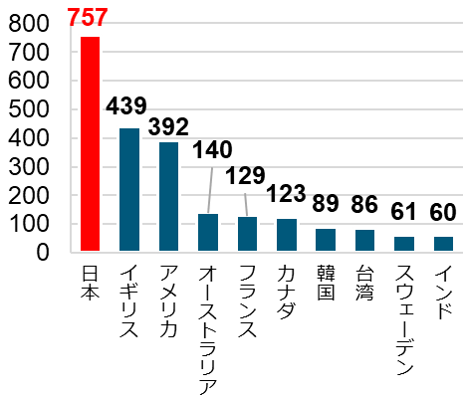
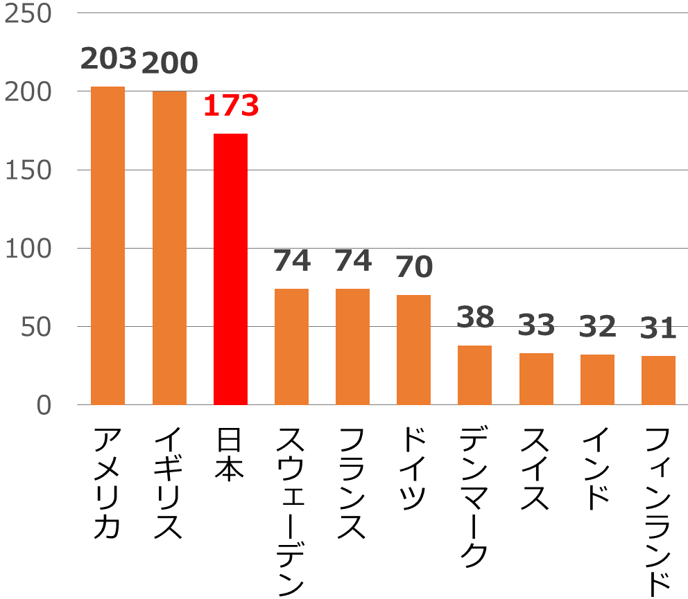
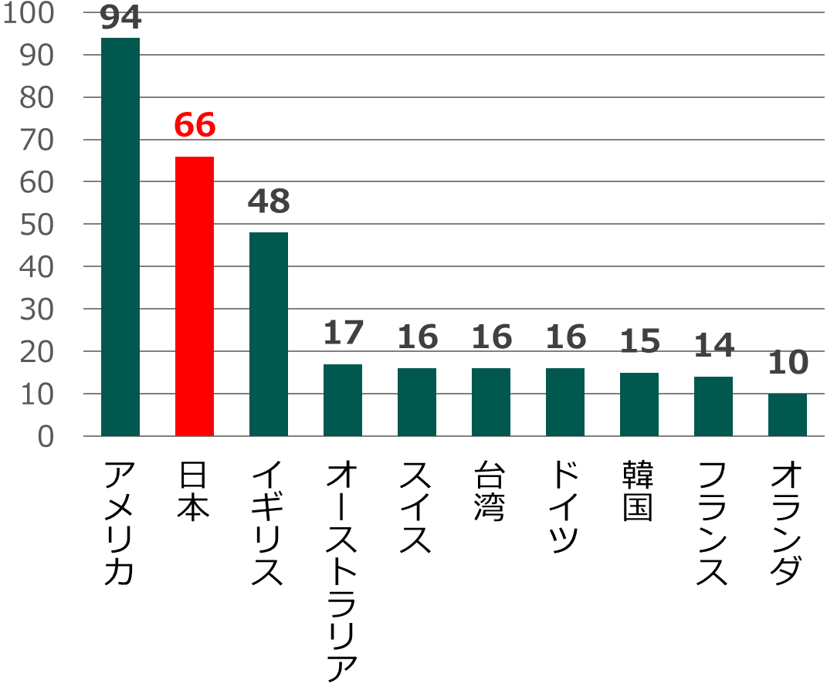
０．本機構設立の背景（脱炭素社会実現に向けた動向）
脱炭素経営に向けた取組の広がり ※2022年3月31日時点
TCFD
SBT
RE100
Taskforce on Climate related Financial Disclosure
Science Based Targets
Renewable Energy 100
企業の気候変動への取組、影響に関する情報を
開示する枠組み
企業の科学的な中長期の目標設定を
促す枠組み
企業が事業活動に必要な電力の100%を
再エネで賄うことを目指す枠組み
世界で3,150（うち日本で757機関)の
金融機関、企業、政府等が賛同表明
世界第１位（アジア第１位）
認定企業数：世界で1,267社(うち日本企業は173社)
世界第3位（アジア第１位）
参加企業数：世界で359社(うち日本企業は66社)
世界第2位（アジア第１位）
TCFD賛同企業数
（上位10の国・地域）
SBT国別認定企業数グラフ
（上位10カ国）
RE100に参加している国別企業数グラフ
（上位10の国・地域）
[出所]TCFDホームページ TCFD Supporters（https://www.fsb-tcfd.org/tcfd-supporters/）より作成
[出所]Science Based Targetsホームページ Companies Take Action（http://sciencebasedtargets.org/companies-taking-action/）より作成。
[出所] RE100ホームページ（http://there100.org/）より作成。

Slide 8



拡大するESG金融
０．本機構設立の背景（脱炭素社会実現に向けた動向）
ESG金融とは、環境（Environment)、社会（Social)、企業統治（Governance)という非財務情報を考慮して行う投融資のこと。
過去4年で国内のESG投資は5.8倍（日本の全運用額の約24％）、2020年には世界全体の約８％となっている。
世界のESG市場の拡大
日本のESG市場の拡大
22.9兆
米ドル
2016年
２年で
4.2倍増
0.5兆
米ドル
日本（全体の２％）
約176兆円増
30.7兆
米ドル
2.1兆
米ドル
4年で
5.8倍増
２年で
1.3倍増
2018年
日本（全体の７％）
約264兆円増
約858兆円増
35.3兆
米ドル
4年で
1.5倍増
2020年
2.9兆
米ドル
約1,364兆円増
日本（全体の8％）
日本の全運用額に 占める割合は約24％
【出所】 Global Sustainable Investment Alliance (2020), “Global Sustainable Investment Review 2020 及び NPO法人日本サステナブル投資フォーラム サステナブル投資残高調査 公表資料より環境省作成

Slide 9
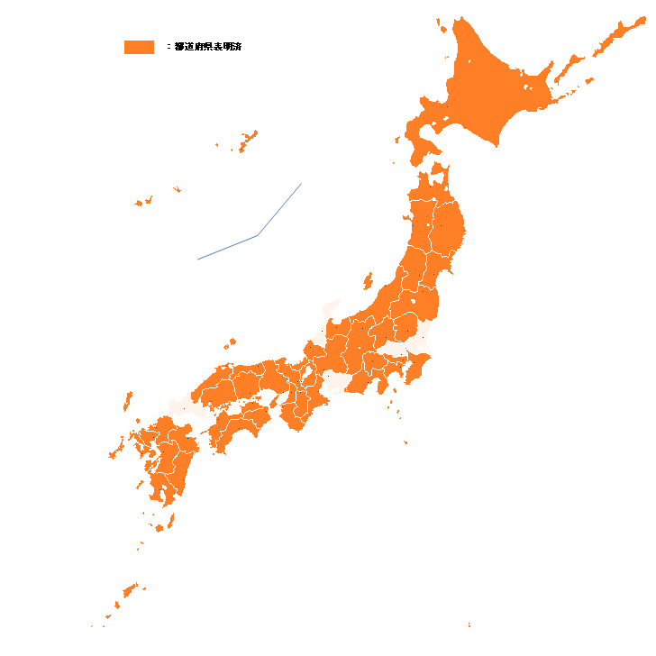
702自治体がゼロカーボンシティ表明（2050年CO2排出実質ゼロ目標）
総人口で約1億1,837万人に相当 ※2022年５月末
０．本機構設立の背景（脱炭素社会実現に向けた動向）
表明都道府県（1億590万人）
表明市区町村（8,559万人）
4２都道府県、4１5市、20特別区、189町、36村
：都道府県表明済
自治体人口・数の推移
1億1,837万人
702自治体
1956万人
4自治体
＊朱書きは表明都道府県、その他の色書きはそれぞれ共同表明団体、市区町村の表明のない都道府県名は省略

Slide 10
株式会社脱炭素化支援機構の活動・機能の全体像
１．本機構の概要
脱炭素化支援機構は、国の財政投融資と民間からの出資を資本金とするファンド事業を行う株式会社で、資本金を基に、脱炭素に資する事業に対してエクイティ・メザニン等のリスクマネー供給を行い、巨額の民間ESG資金を脱炭素投資に振り向ける呼び水となることを目指します。
令和４年度の国からの最大出資額は200億円で、継続的に国から出資し、2050年カーボンニュートラルの実現まで活動することを想定しています。
国からの財政投融資（産業投資）
2022年７月５日社長（常勤）候補として、田吉禎彦氏を内定
民間企業や
民間金融機関等
出資
※令和4年度は最大200億円
※次年度以降も出資案件ごとに継続
出資することを想定
サービス・モノの流れ
配当
出資
配当
金銭の流れ
＋運用報告・情報提供
株式会社脱炭素化支援機構(2050年まで活動を想定)
協調出資・融資者
環境省
所管
支援方法
  出資
  メザニン（優先株、劣後融資）
  債務保証 等
担当業務
  ソーシング
  モニタリング（バリューアップ含む）
  エグジット
民間企業
民間金融機関等
出資等
配当
・利子
出資等
融資
※出資比率は
50%以下を想定
監理
運用報告
・情報提供
配当
・利子
利子
取引先
費用
プロジェクトSPC・事業者
収入
商品
・サービス
購入者
案件ごとに出資・融資
脱炭素関連事業を行うSPC等への出資等を想定しているが、事業者に対する出資等も対象とすることを検討中
原料供給・
建設・
維持管理
商品・
サービスの
提供

Slide 11
脱炭素化支援機構の支援対象事業の定義・要件
2．支援対象となる主な要件(事業領域や事業段階、資金使途等)
脱炭素化支援機構は、脱炭素社会の実現に貢献する事業であって、民間企業が主導する採算性のある事業について、民間資金単独での資金調達を補完するための公的支援のニーズに応える資金供給を行います。
【政策性】 脱炭素社会の実現に貢献する事業であること
  自社の温室効果ガスの排出量の削減や吸収量の増大を行う事業活動
  他社の温室効果ガスの排出量の削減や吸収量の増大に寄与する事業活動
  これらの事業活動を支援する事業活動
  ※いわゆるグリーンウォッシュに該当する案件を支援することがないようにスクリーニングを行います。
【収益性】 事業採算性があること
事業実施によるキャッシュフローによる投資回収が見込まれるものであること。
※民間資金による資金調達を補完するための公的なファイナンスのニーズがあることが前提になります。
【経営体制】 民間事業主体が主導する事業運営
  ビジネスモデルを普及拡大させる等、脱炭素事業の推進に意欲のある民間事業者等であること
  公的なファイナンスを受けることにも鑑み、対象事業者が適切な経営責任を果たすことが見込まれること。
※具体的な支援決定は、ポートフォリオ全体の構築に留意しながら総合的に判断しながら行います。

Slide 12
【参考】脱炭素化支援機構が支援する事業の法律上の定義
2．支援対象となる主な要件(事業領域や事業段階、資金使途等)
脱炭素化支援機構の支援対象は、①自社の温室効果ガスの排出量の削減や吸収量の増大を行う
事業活動、②他社の温室効果ガスの排出量の削減や吸収量の増大に寄与する事業活動、③これらの事業活動を支援する事業活動になります。
地球温暖化対策推進法 第36条の2 機構の目的
株式会社脱炭素化支援機構は、温室効果ガスの排出の量の削減等を行う事業活動（他の者の温室効果ガスの
排出の量の削減等に寄与する事業活動を含む。）又は当該事業活動を支援する事業活動（以下「対象事業活動」という。）を行う者に対し、資金供給その他の支援を行うことにより、環境の保全と我が国の経済社会の発展の統合的
な推進を図りつつ脱炭素社会の実現に寄与することを目的とする株式会社とする。
※排出の量の「削減等」の「等」は、「吸収の量の増大」、例えば森林保全等による吸収源対策などを意味します。
脱炭素化支援機構
支援
排出量の削減等を行う事業活動
1
自らの排出削減等を行う事業活動
例：自らの施設において再エネ設備を導入し、そこで 得られた再エネを自らの行う事業活動において活用することで、自社の排出そのものを削減
2
例：再エネ事業者が需要家に再エネ電気を供給し、
需要家の電力消費に伴うCO2削減に貢献
例：再エネ・蓄エネ・省エネなどの脱炭素関連の製品やサービス、素材・部材を製造・販売し、利用拡大を通じて排出削減に貢献
他者の排出削減等に寄与する事業活動
支援
支援
当該事業活動を
支援する事業活動
3
上記の支援
例：投資家から資金を集め、①・②（排出削減・吸収等の事業活動）に対して資金供給を行う

Slide 13
脱炭素化支援機構の支援対象となる事業領域のイメージ例
2．支援対象となる主な要件(事業領域や事業段階、資金使途等)
脱炭素化支援機構は、従来グリーンファイナンス推進機構が対象としていた案件に加えて、脱炭素に資する幅広い事業領域に対して支援を行っていく予定です。
支援対象は、機構による支援を通じて横展開・拡大していくことで国全体のカーボンニュートラル実現に貢献するとの趣旨目的に沿って、案件単体の収益性や削減効果はもとより、政府の進める脱炭素政策やエネルギー政策と整合するものである必要があります。
このため、特定の事業領域や事業形態について、支援対象外とするまたは慎重に取り扱うこととする可能性があります（その具体的な内容については、現在検討調整中です）。
※以下の記載例は、あくまでもイメージであり、限定列挙しているものではありません。
エネルギー起源CO2の削減
【農林水産・食品分野】
ソーラーシェアリングの設置
省エネ型・ノンフロン型の業務用空調冷凍設備の設置
【サプライチェーン】
再エネ・蓄エネ・省エネなどの脱炭素関連の製品やサービス、素材・部材の製造・販売
再エネ供給関連や水素等のエネルギー貯蔵施設の開発
マイクログリッド等再エネの最大化を促す配電事業
【オフィスビル・商業施設など】
ZEBの建設、販売
ソーラーカーポートなどのオンサイト太陽光発電の設置
省エネ改修等による脱炭素化
工場の脱炭素化（電化、設備更新等）
【発電・熱供給】
地域共生型の再エネ発電・熱供給の開発事業
火力発電のバイオマス・アンモニア等の混焼
バイオマス燃料の製造・販売
【住宅・家庭】
ZEHの建設、販売
住宅の省エネ改修、屋根上太陽光や蓄電池の設置・販売
【移動・モビリティ】
再エネと組み合わせたEVカーシェアリング
船舶の脱炭素化
カーボンニュートラルポート、カーボンニュートラル空港
カーボンニュートラルポート、カーボンニュートラル空港
エネルギー起源CO2以外の削減
プラスチックのケミカルリサイクル、代替素材の開発
セメント産業等の製造過程の更新投資等
ごみ焼却施設更新時のメタン発酵バイオガスへの転換投資
農畜産のメタン排出削減に係る設備設置等
温暖化ガス吸収量の増大
森林整備を伴う林業再生、耕作放棄地での燃料栽培、グリーンインフラ整備等
上記に記載される企業へのファイナンスを行う企業への投融資等

Slide 14
脱炭素化支援機構の支援対象となる事業段階・資金使途
2．支援対象となる主な要件(事業領域や事業段階、資金使途等)
脱炭素化支援機構の支援対象となる事業段階・資金使途としては、主として、いわゆる開発段階の後期以降を想定しています。
脱炭素に資するベンチャーへの支援等その他投資対象への支援形態は現在検討中です。
●プロジェクトへのファイナンス
主たる支援対象範囲
開発
設備調達・
建設
運転・
稼働
事業企画/
FS*
設備や立地の
調査・設計
(基本設計/
詳細設計)
*FS：Feasibility Study(プロジェクトの実現可能性と採算性を事前に検証すること)
新規開発だけではなく、既存設備・施設の脱炭素化型へのリノベーション・転換も対象になり得ます。
リファイナンス(事業等の継続を前提に行う借入金の組み換え・借り換え等)のための資金需要についても、対象になり得ます。
●ベンチャー企業等へのコーポレートファイナンスの場合
ベンチャーへの出資等脱炭素に資するその他投資対象への支援形態は現在検討中です
上記に加えて、他のファンドを通して間接的な形態で本機構の投資先のファンドから支援を行う形態も可能です。

Slide 15
脱炭素化支援機構による資金供給と対象事業者の形態
３．本機構の資金提供スキーム・活用メリット
脱炭素化支援機構は、事業リスクや事業者のファイナンスニーズに応じて、優先株・劣後ローン・劣後債等のメザニンファイナンスに加え、普通株等の出資も実施し、脱炭素事業化投資の活性化を担います。
脱炭素化事業の資本構成
デットファイナンス
（融資）
資金供給を受ける事業者の主な形態
企業が行う脱炭素事業を、本体から切り出して特別目的会社(SPC)を設立する際のプロジェクトファイナンス
脱炭素事業に該当する事業を運営するベンチャー企業や単一事業を運営する企業へのコーポレートファイナンス
民間金融
機関等
民間金融
機関等からの
融資
低
リスク・リターン
脱炭素化支援機構
メザニンファイナンス
(優先株・劣後ローン・劣後債)
エクイティファイナンス
（普通株）
脱炭素化支援機構からのメザニン
or
出資・融資手法に関する主な制約事項
有限責任での出資
出資額は総出資額の1/2 以下
原則、出資期間は契約を締結した年度を含めて最長20 事業年度程度を想定
事業者
事業者
からの
出資
出資
エクイティファイナンス
（普通株）
高
上記は、SPCに対する資金提供イメージとなっておりますが、本機構はコーポレートファイナンスに応じることも可能です。
メザニンファイナンスやエクイティファイナンス等の組合せによる支援も可能です。ただし、その場合は事業スキーム、資金支援ニーズ、時期、他の資金供給等を総合的に勘案したうえで、組み合わせることが妥当であるかを審査させていただきます。

Slide 16
参考：資金供給手法についての基礎説明
３．本機構の資金提供スキーム・活用メリット
(1)出資(エクイティ)
出資（エクイティ）とは、配当や残余財産の分配を受けるべき権利がその他の資金拠出（融資等）より、最も劣後する形で資金（出資金）を提供することで、その出資先の組織形態により、株式、社員持分、あるいは、匿名組合出資、劣後信託受益権等が考えられます。
出資には、直接出資（脱炭素化支援機構から脱炭素関連事業に対して直接出資する）、間接出資（脱炭素化支援機構から、別途組成されたファンドに対して出資し、当該ファンドから脱炭素関連事業に出資する）の両方があり得ます。いずれも、脱炭素関連事業を行うSPC等への出資を想定していますが、脱炭素関連事業を行う事業者に対する出資も対象となることも考えられます。
(2)メザニンファイナンス
メザニンとは、出資（エクイティ）と融資（デット。例えばシニアローン・普通債券）の中間的性質をもつミドルリスク・ミドルリターンの金融手法。融資と比べると返済順位が低い代わりにリターン（金利・利率・配当率）が高い一方、出資（エクイティ）と比べると優先的に返済・支払・分配・配当が受けられる代わりにリターンが低いといった設定をします。
劣後ローン
通常、他の債権と比べて、返済順位や精算時の配当順位等が低い一方で、利回りは相対的に高く設定される融資
劣後債
通常、一般無担保社債又は優先社債と比べ、元本と利息の支払いの順位が低い一方、利回りは相対的に高く設定される債券
優先株式
通常、普通株式と比べて、配当（剰余金）や清算時の残余財産の支払いを優先して受ける権利を有する一方、普通株主総会における議決権がない又は一定の制限がされた株式

Slide 17
事業者・金融機関が脱炭素化支援機構を活用・連携するメリット
３．本機構の資金提供スキーム・活用メリット
脱炭素化支援機構は、事業会社にとって高いリスクを伴う一方で資金需要が発生する開発段階での資金提供が可能であり、事業会社の財務健全性の向上と信用力の向上を見込むことができます。
また、金融機関では引き受けることができないリスクを脱炭素化支援機構が取り、融資対象の財務健全性や事業計画の信用力を向上させたりすることで、金融機関の対象企業への融資負担の減少、取引安全性の向上が見込め、金融機関からの支援を受けやすくすることができます。
機構による貢献事項
事業者にとってのメリット
金融機関にとってのメリット
財務の健全性の
向上
本機構による出資により、事業会社の
資本構成に厚みを持たせることが可能と
なる
本機構が金融機関では引き受ける事が難しいリスクを取ることで、融資対象の財務健全性が向上し、取引の安全性が向上する
開発段階での
資金提供
高いリスクを伴う一方で、資金需要が
発生する開発段階において、融資調達
以前の資金調達が可能となる
本機構が先行して資金提供することで、
開発段階において金融機関が負う融資
負担を軽減することが可能となる
事業計画の
策定審査の支援
事業計画策定段階での関与により、事業自体の信用力が向上し、民間資金の
「呼び水」に繋げる事が可能となる
金融機関より早期に事業性の審査を実施する事で、金融機関がこの情報を共有する事で融資判断の参考にすることが出来る

Slide 18
脱炭素化支援機構の支援プロセスイメージ
4．本機構の支援プロセスイメージ
脱炭素化支援機構による支援決定に至る検討プロセス自体は、民間の通常のファイナンスと基本的には同様で、脱炭素への貢献度合い（温暖化ガス削減等の効果）などを、グリーンファイナンス推進機構のノウハウも活用しつつ、審査を行っていきます。
※審査・決定は、地球温暖化対策法の規定に基づき環境省が策定した支援基準が前提となります。
※支援決定の最終判断は、社外取を含む一部取締役からなる投資委員会（脱炭素化委員会）が行い、また、環境大臣及び事業所管大臣の確認が必要となります。
情報交換
支援判断に係る調査
出資・融資実行
モニタリング・成果報告等
事業者から提供されるピッチ情報を基に初期的な評価を実施(市場性、競争力、成長可能性、経営課題、採算性、脱炭素への貢献等)
現地調査や事業実施主体、協調出資者へのヒアリングも状況に応じて追加で実施
事業者から受領資料等を基に各種DD(デューデリジェンス)の実施
修正事業計画に基づくバリュエーション、出資条件の検討の実施
バリューアップ戦略、Exit方針の検討等
各種DDに基づき、契約内容、予定リターン、バリュエーション等の合意
契約の締結、出資・融資の履行
定期的な会計報告
事業の運営状況等に鑑み、適宜必要な報告を依頼
出資者契約等に基づく秘匿情報は当然に保護させていただきつつ、出資者の方々が集うタイミングで本機構の出資者の方々とのお繋ぎ、環境省のイベント等でのPRを実施
グリーンファイナンス推進機構では、数か月～6カ月程度にて出資・融資実行を行っています。ただし、計画内容の検討や資料の準備の状況により、審査の所要時間は大きく変わりえます。
支援検討段階でのLOI （関心表明書）の提出等も今後検討してまいります。

Slide 19
一般社団法人グリーンファイナンス推進機構
5．現行グリーンファイナンス推進機構からの移行・拡充について
脱炭素化支援機構は、エネルギー特別会計を財源として資金供給（地域脱炭素投資促進ファンド）を実施しているグリーンファイナンス推進機構の人材・ノウハウを生かして設立します。
グリーンファイナンス推進機構は、地域の脱炭素化プロジェクトに対して出資を行って民間資金を
呼び込むことで、地域の資金循環を拡大、脱炭素社会の実現と地域活性化の両立を目指しています。
組織概要とスキーム
出資の状況
【組織概要】
・設立：平成25年5月8日
・住所：東京都港区虎ノ門
・役職員：36名
（令和3年3月末現在）
出資決定：37件、184億円
誘発された民間資金：1,876億円（呼び水効果：約10倍）
CO2年間削減量：1,277千t（令和3年10月時点）
（一社）グリーンファイナンス推進機構
エネルギー特別会計
分野 | 出資約束額 | 件数 | 民間資金（見込）
太陽光 | 12.6億円 | 7 | 141.1億円
風力 | 105.4億円 | 11 | 1,290.0億円
中小水力 | 23.9億円 | 5 | 83.7億円
バイオマス | 28.1億円 | 10 | 270.6億円
地熱・温泉熱 | 2.1億円 | 1 | 13.7億円
複数種等 | 11.9億円 | 3 | 76.8億円
合計 | 184.0億円 | 37 | 1,875.7億円
環境大臣
監督
金融機関・企業等
出資等
出資・融資
地域の再生エネルギー事業等
（年度）
※具体的な出資事例は下記参照 http://greenfinance.jp/comp/pdf/example.pdf

Slide 20
現行グリーンファイナンス推進機構からの移行・拡充について
5．現行グリーンファイナンス推進機構からの移行・拡充について
脱炭素化支援機構は前身となるグリーンファイナンス推進機構から体制を移行し、ノウハウを継承しつつ、民間企業からの出資により民間目線のガバナンスも取り入れ、投資対象分野や規模等を拡大します。
特に、地域の再生可能エネルギー案件などによる地域の脱炭素化支援だけでなく、日本全体の脱炭素化の加速にも貢献します
現機構は、新機構設立後、資金供給活動は行わない予定です。（既存の出資案件の株式等を
順次処分したうえで、解散・廃止する予定です。）
地域脱炭素投資促進ファンド
（令和3年度エネ特予算48億円）
脱炭素化支援機構
（令和4年度財投200億円）
（一社）グリーンファイナンス推進機構
財政投融資
（産業投資）
（株）脱炭素化支援機構
金融機関・
企業等
エネルギー特別会計
環境大臣
※法律に位置付けられていない
環境大臣
出資
出資
各種認可、監督命令
支援基準策定
金融機関・企業等
監督
金融機関・企業等
移行・拡充
出資
債務保証
助言、調査等
出資等
出資・融資
出資・融資
投資分野
【エネルギー起源CO2削減】
地域再エネの発電施設
投資分野
【エネルギー起源CO2削減】
再エネ・省エネ設備
再エネ・省エネ設備とその他の設備を一体で導入する事業
普及拡大段階の大規模事業
【エネ起CO2削減以外】
資源循環（廃棄物焼却CO2削減）
森林吸収源対策

Slide 21
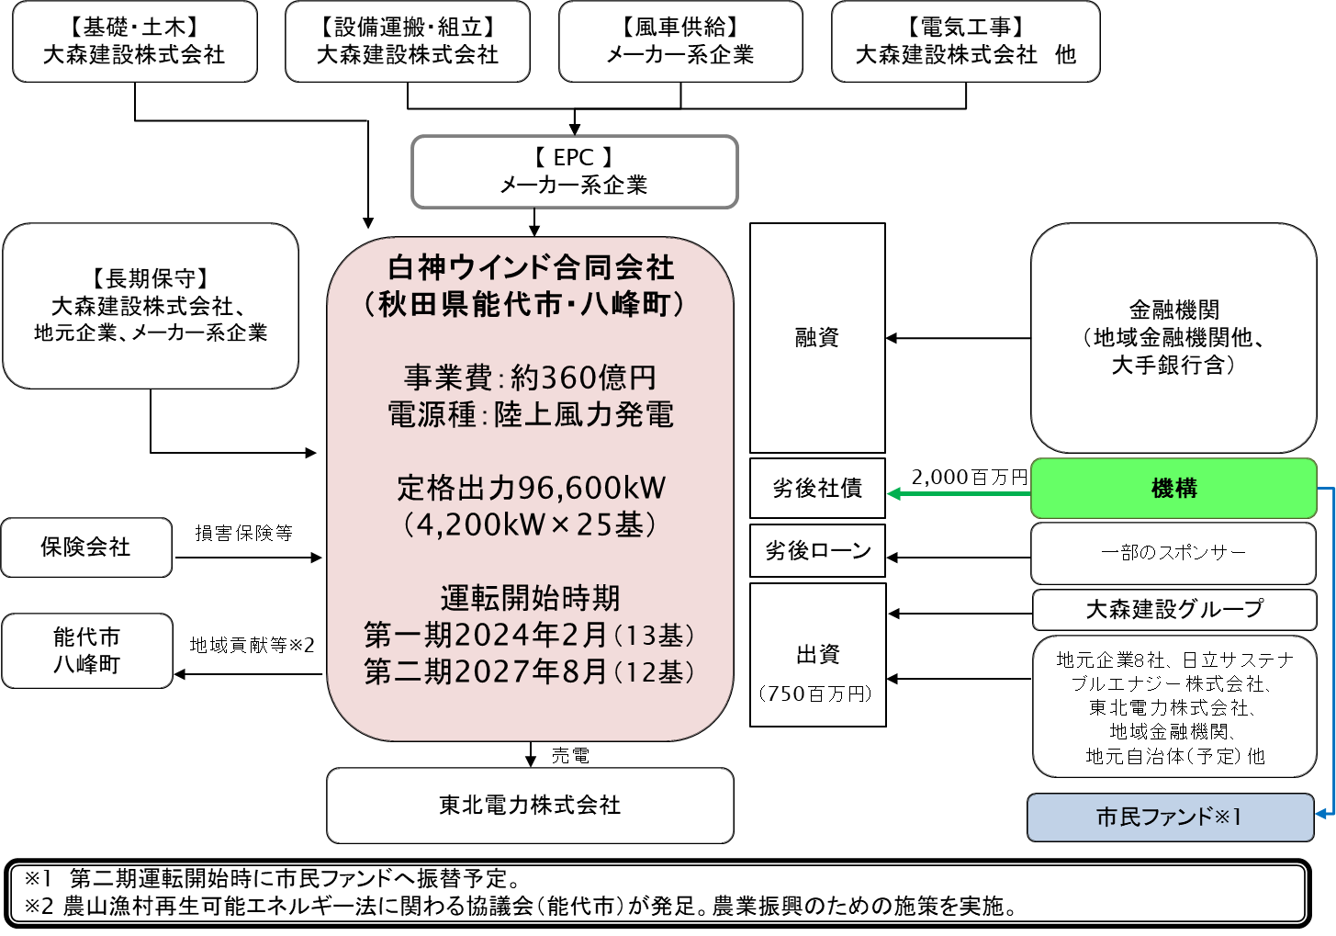
グリーンファイナンス推進機構出資事例①陸上風力発電事業
5．現行グリーンファイナンス推進機構からの移行・拡充について
本プロジェクトは、秋田県能代市・八峰町において、地元企業（大森建設株式会社及び同社グループ会社）と地元自治体、域外のサブスポンサーとが連携し、大型陸上風力発電事業の事業化を目指すものです。
本事業により新たな地域雇用の創出が見込まれる他、機構が保有する劣後社債について、将来的には市民・町民ファンドへのリファイナンスが予定されるなど、非常に高い地域活性効果が期待され、地域循環共生圏構築のモデルケースになりえます。
本事業によるCO2削減効果は、116,114t-CO2/年を想定しています。

Slide 22
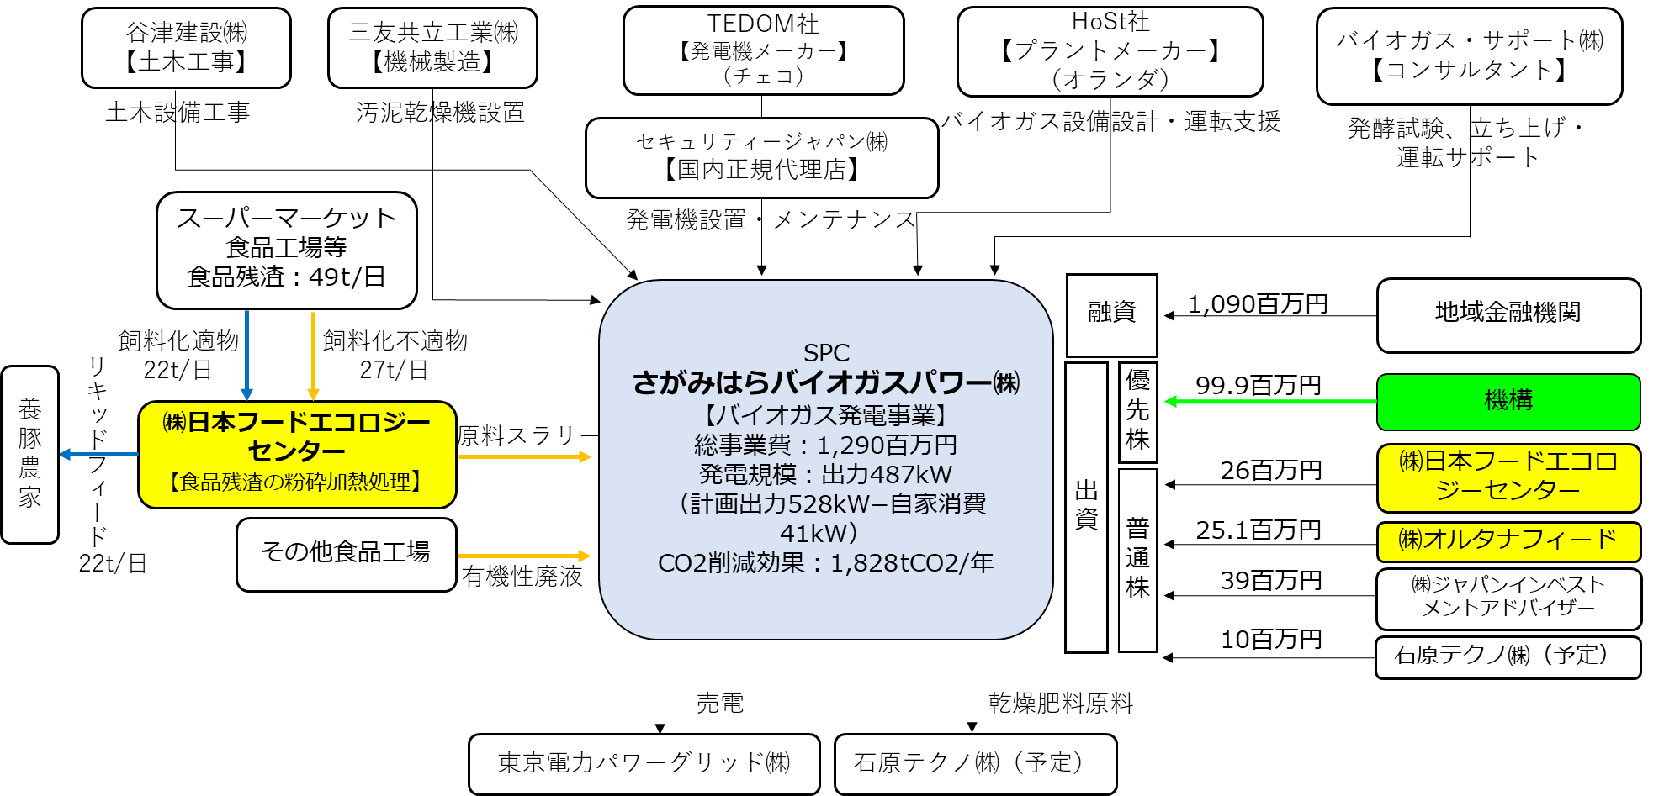
グリーンファイナンス推進機構出資事例②バイオガス熱電併給事業
5．現行グリーンファイナンス推進機構からの移行・拡充について
本事業は、神奈川県を中心に首都圏近郊の食品工場や大手スーパーマーケット、百貨店等から収集した食品廃棄物を主原料とした、メタン発酵バイオガス熱電併給事業です。
本事業は温室効果ガス削減に寄与するほか、土木・建設工事における地元企業の活用、プラント運営に係る新規雇用の創出や人材育成、地域金融機関等が本事業に対して融資を実施すること等により十分な地域活性化効果が期待されることに加えて、J.FECの高橋社長は、一般社団法人全国食品リサイクル連合会の会長を務めており、本事業で得たノウハウを同連合会の会員各社に対して横展開していくことが可能となることから、機構は地域のロールモデルとなり得ることも評価しております

Slide 23
脱炭素化支援機構設立までの事業者との連絡調整について
6．本機構設立までの事業者との連絡調整について
新機構の設立、活動開始は2022年10月頃を想定しています。投融資の最終的な決定及び実行は設立後になりますが、設立までの間も、環境省の機構設立準備室において、随時資金ニーズ情報を受け付けておりますので、資金ニーズのある方は、是非ご連絡ください。
ご提供いただいた資金ニーズ情報を拝見したうえで、場合によりグリーンファイナンス推進機構からヒアリングをすることがあります。
新機構設立は2022年10月頃を予定
新機構設立前
新機構設立後
支援を希望する企業
情報提供様式
に則り情報提供
※次項に詳細記載
(場合によりグリーンファイナンス推進機構からヒアリングを
させていただくことがあります。)
随時新機構による
投融資審査開始
投融資
決定・実行
上記企業関係者・支援者
(例：該当企業へのコンサルティング業務を提供する事業者、融資を行う事業者)
上記情報提供様式のやり取りは、環境省において、機構設立後の実効的な運営の準備の一つとして情報収集を行うものであり、資金供給の事前審査ではなく、予断を与えるものでもありません。
連絡先
環境省 脱炭素化支援機構設立準備室
電話 ： 03-5521-9109
メール： zerocarbon-finance@env.go.jp
事前の案件情報収集に対して情報提供いただいた企業から優先的に
審査させていただくわけではありませんが、審査は申請順となるため、
事前に情報提供いただいたもののほうが審査の短縮に繋がり得ます。

Slide 24
脱炭素化支援機構への資金ニーズ情報の提供について
7．資金提供等ニーズに関する情報提供について
脱炭素化支援機構の実効的な運営の準備として、機構からの資金供給を受ける資金ニーズの情報を幅広く収集します。機構から資金供給を受けることに関心のある方は、是非情報提供ください。
社内のみならず、関連企業や取引先などにも、資金調達の選択肢の一つとして御紹介ください。
支援を希望する企業だけでなく、金融機関やコンサル事業者から情報提供いただくことも可能です。
☆情報提供様式の掲載場所 ※必ず、こちらの様式に従い、情報提供をお願いいたします
https://www.env.go.jp/policy/roadmapcontents/post_167.html
https://ondankataisaku.env.go.jp/carbon_neutral/topics/20211224-topic-19.html
☆資料提出先メールアドレス zerocarbon-finance@env.go.jp
※資料提出時のメール件名は、次の通りとしていただきたいです。
【●●（会社名）】【◎◎（事業略称）】脱炭素化⽀援機構からの資⾦供給等のニーズ情報収集について
本年度中(2023年3月まで)に
出資のコミットが求められる案件も
積極的に受け付けております
【留意事項】
環境省において、機構設立後の実効的な運営の準備の一つとして情報収集を行うものであり、資金供給の事前審査ではなく、予断を与えるものでもありません。
逆に、回答者に対して、資金供給等を受けることを予め約することを求めるものでもありません。
いただいた情報について、御返信できないことがありえます。あらかじめ御了承ください。
・ 回答は、情報収集目的のみに使用します。
  回答内容は、環境省担当部局および今後の準備の過程で脱炭素化支援機構の役職員になる予定の方及びPwCアドバイザリー合同会社（環境省「令和4年度脱炭素化に資する設備等への投資加速に向けた調査検討委託業務」受託事業者）のみで共有します。
  個別案件の内容が特定される形で同意なく外部に公表することはありません。
・ 事業構想段階等で、定量的な記載が難しい・記載できない欄がある場合でも、できる限り御記入・御提供いただければ、内容を拝見させていただきますので、そのような場合でも、是非御連絡ください。

Slide 25
これまで寄せられている資金ニーズ情報の例
7．資金提供等ニーズに関する情報提供について
これまで、民間企業や民間金融機関等から当省あてに寄せられている資金供給ニーズの情報の例は、以下の通りです。あくまでも例であり、これらと同様・類似の内容も、そうでないものも含めて、脱炭素に関連する事業の資金ニーズであれば、積極的に情報提供いただければ幸いです。
※額は想定イニシャルコスト
A. 資源循環
食品バイオマスの肥料・燃料等への循環利用
約40億円
PET TO PETペットボトルの水平リサイクル
約300億円
使用済みプラスチックのケミカルリサイクル
約40億円
プラスチックリサイクルのCO2回収・メタネーション
約250億円
B. 森林保全
新規植林、再造林、製材等の森林の整備・利用
約7.5億円
建設廃材等のバイオマスエネルギー利用
約70億円
バイオマス発電事業と発電所の余熱活用
約66億円
C.地域共生
裨益再エネ・省エネ
中小水力発電事業
約74億円
浮体式洋上風力発電事業
約100～200億円
太陽熱PPA事業
約10億円
PJM（Project Management)を活用する陸上風力発電※
約250億円
大規模な営農型太陽光
約120～130億円
マイクログリッド等による地域のエネルギー管理
約10～20億円
D. 非FITの
太陽光発電
ソーラーカーポート(駐車場の屋根置き太陽光)
約70億円
物流施設・業務ビル等のオンサイト太陽光発電
約24～38億円
住宅の屋根置きオンサイト太陽光発電(省エネ改修や蓄電池も組み合わせ)
約80億円
※：風力発電設備を建設し、その管理責任を別の会社に委託することで、次の投資に支援を向かわせるという発想の取組です。

Slide 26
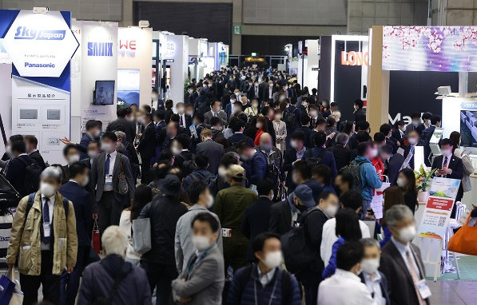
株式会社脱炭素化支援機構に関する全国説明会の開催
８．全国説明会の開催について
地域の事業者、金融機関、自治体等の皆様に、機構の御紹介をさせていただくとともに、
脱炭素事業に対する資金ニーズをお持ちの事業者等から個別のお話を伺うべく、全国各地で開催しています。詳細は下記リンク先を御参照ください。
https://www.env.go.jp/press/press_00154.html
【秋展】スマートエネルギーWeek
８月31日（水）～９月２日（金）
〇株式会社脱炭素化支援機構のセミナー開催予定
〇株式会社脱炭素化支援機構についてブース出展
８月31日（水）15:00~16:10
基調講演 「2050年カーボンニュートラル実現に向けた太陽光発電の将来展望」
環境省 地球温暖化対策課 課長
事前登録・イベントの詳細はこちら→ https://www.wsew.jp/autumn/ja-jp.html
※開催時間はいずれも13:00から
※前回のスマエネWeekの会場の様子

Slide 27
よくある御質問①
９．よくある御質問
ファイナンスの条件面に関すること
融資・出資の条件が民間のファイナンスよりも優位になるのか（融資であれば金利が低い、出資であれば配当要求水準が低いなどのメリットがあるのか）。
  脱炭素に役立つ事業にリスクマネー供給を行い、民間資金の呼び水となるというミッションも踏まえ、市場水準を超える高い水準の配当や利息を求めることは想定していませんが、いずれにしても、案件ごとに、政策意義、リスク等を考慮して、適切なリターン水準（利息、配当およびキャピタルゲイン）を求めていくことになります。
出資の場合のEXIT、ローン・メザニンの場合の元本償還の条件や時期の方針については具体的に決定しているのか。また、自社株買いを求められるようなことは想定しているのか。
  脱炭素化という政策目標の達成状況を第一としつつ、リターンを考慮しながら、EXIT手法、タイミング、売却の場合の事業の売り手を、個別に事業者との間で検討・調整していく想定です。
  元本償還の時期についても個別具体の案件ごとに検討をさせていただくことになると想定しています。
機構から供給いただく資金の額の上限や下限額はあるのか。
  出資等の金額規模について明確に上限値・下限値は設けていないものの、官民ファンドという特性上、多様な事業に投資していく必要があること、並びに、国としてのキャピタルコールのコミットメント枠が初年度200億円であることに鑑みて資金供給の規模については検討していきます。

Slide 28
よくある御質問②
９．よくある御質問
資金供給を受ける事業者や事業内容の要件に関すること
業種業態、資本金や売上、財務状況の健全性など、投資を受けるための事業者としての条件はあるのか。
  大前提の条件として、反社会勢力と関与していない組織であることは挙げられます。
  そのほか、資金供給先事業者の資本金や売上には特別制限を設けることは考えていません.
  プロジェクトや事業者の審査は、ファイナンススキーム、企業ごとに個別具体で審査させていただきます。
CO2削減効果等 の環境へのインパクトの要求水準があるのか。
  新機構全体として脱炭素への貢献の度合い（温暖化ガス削減等の効果）についてのKPIを設定する予定であり、審査の際には、KPIや投融資の金額等を踏まえて、個別に削減等の効果を御相談させていただきます。
海外で行う事業も対象になるのか。
  事業の実施場所が海外であっても、我が国の経済社会の発展に貢献する案件は対象になります（排出削減等の効果が日本国内で発生する事業や、我が国企業の先進的な脱炭素技術を活用することで、我が国企業の脱炭素技術の市場における優位性を高めるような事業などを想定しています）。
国や自治体の補助金や助成金等を活用している事業でも資金供給をうけることができるのか。
  国や自治体の補助金や助成金等を活用していることをもって一律に支援対象から除外することはありません。
  他方で、脱炭素化支援機構は、民間資金を呼び込むために（民業補完）、財政投融資から資金供給する必要がある事業を支援することを目的とするものです。
  このため、国や自治体の補助金や助成金等と脱炭素化支援機構から供給する資金の併用が生じる場合の脱炭素化支援機構からの資金供給の必要性・可否や詳細な条件などについては、個別の事業ごとに、検討・相談させていただきます。

Slide 29
よくある御質問③
９．よくある御質問
そのほか
外部株主が入って経営に介入されることに抵抗があるが、経営にはどの程度関与するのか。議決権自体は持ち株割合に応じた議決権ということになるが、どのような方針で議決権を行使するのか。
  新機構による出資は基本的にはマイノリティ出資を想定しており、持分比率が過半数を超えることはありません。
  議決権については、政策性、収益性等は当然勘案しつつも、種類株式の活用も含め、個別に事業者と検討させていただきます。
供給を受けた資金の使途・使い道に制限はあるのか？事業計画通りに実行して目標を達成して収益を上げることができれば、供給を受けた資金を何に使ってもよいのか。
  資金の使途は、事業計画（含む収支見通し）においてお示しいただき、供給した資金が事業計画通りに使われているかを確認いたします。
  事業計画通りに使用が行われていない場合、資金供給を撤回する等の措置を取ることがありますが、それらにつきましては、原則として、当初の契約時に、個別に事業者と調整させていただきます。
脱炭素化支援機構の株主へのつなぎは、いつ、どのような形でやっていただけるのか。機構から当社への資金供給のコミット前の段階でも、株主につないでいただけるか。
  コミット前の段階も含めて、事業者側と脱炭素化支援機構の株主側の御意向・ニーズが合えば、おつなぎさせていただきます。
  脱炭素化支援機構の株主へのつなぎ方の詳細については、機構から事業者への資金供給の形態や、事業計画の内容などに応じて、個別に御相談のうえでの対応となります。

Slide 30
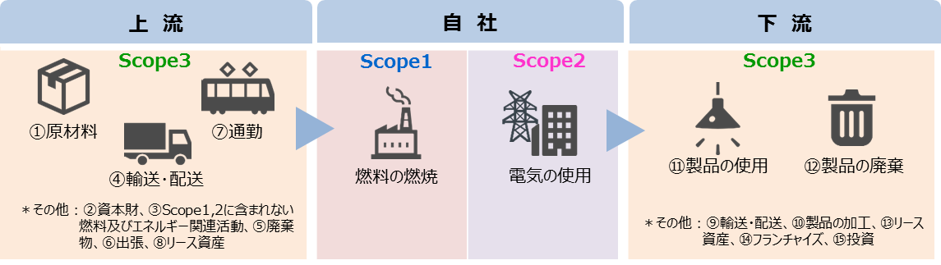
サプライチェーン全体での脱炭素化の動き
10．（参考資料）脱炭素経営促進関連政策の御紹介
大企業が、投資家対応も念頭に、取引先（サプライヤー）にも脱炭素化を要請する動きが活発に。
Scope1：事業者自らによる燃料燃焼などによる直接排出
Scope2 : 他社から供給された電気、熱・蒸気の使用に伴う間接排出
Scope3 : 事業者の活動に関連する他社の排出

Slide 31
中小企業にとって脱炭素経営に取り組むメリットとは？
10．（参考資料）脱炭素経営促進関連政策の御紹介
  グローバル大企業を中心に、脱炭素経営＝中小企業含むサプライチェーン全体の排出削減を目指す動きや、金融機関による脱炭素を加味した投融資が急速に拡大する中、中小企業にとっても、脱炭素は、光熱費等削減といった「守り」の要素だけでなく、取引機会獲得・売上拡大や融資獲得といった「攻め」の要素に。
＜メリット①＞優位性の構築
取引先からの脱炭素化の要請に対応することができ、売上や受注機会を維持または拡大
＜メリット②＞光熱費・燃料費の低減
エネルギー消費の効率化や再エネ活用等により、電気料金をはじめとする光熱費・燃料費を削減
＜メリット③＞知名度や認知度の向上
いち早く脱炭素経営に取り組むことで、先進的企業としてメディアへの掲載や国・自治体からの表彰を受け、知名度や認知度が向上
＜メリット④＞社員のモチベーション向上や人材獲得力の強化
気候変動問題に取り組む姿勢を示すことで、社員の共感・信頼を獲得し、社員のモチベーション向上に。また、「この会社で働きたい」という意欲を持った人材を集める効果が期待（若い世代は環境・社会課題への取組を会社選びの新基準に）。
＜メリット⑤＞好条件での資金調達
融資先の気候変動対策への取組状況を融資時の評価基準の一つとする金融機関が増える中で、低金利融資の獲得や、再エネ導入等に対象を限定した融資メニューの活用が可能に

Slide 32
中小企業は、何をすればよいのか
10．（参考資料）脱炭素経営促進関連政策の御紹介
１．自社の排出量の見える化：CO2排出量を把握し、開示する
・どこまでやればよいのか
・まずは、日商「CO2チェックシート」の活用を！
その先は?
２．自社の排出量の削減 ：削減方法を特定し、対策を打つ
・経営改善の追求と一体で → 省エネ
・脱炭素時代の競争優位を → エネルギー転換（ガス、再エネ、水素等）
→ 双方への支援策：中小企業等のCO2削減比例型設備導入支援事業

Slide 33


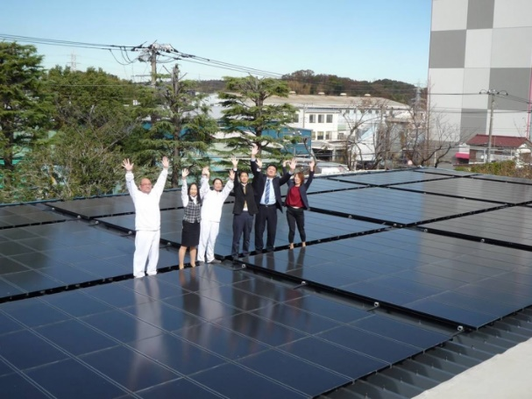
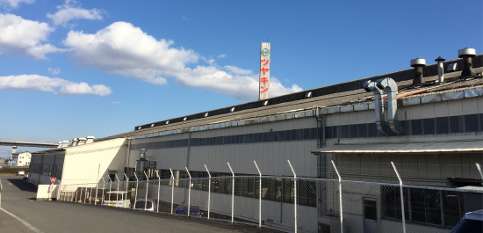
中小企業の取組が、カギを握る
10．（参考資料）脱炭素経営促進関連政策の御紹介
中小企業も、取引先の大企業のサプライチェーン全体の脱炭素化に貢献する再エネ省エネにいち早く取り組むことが競争力になる。
(株)艶金
初期費用ゼロ（発電事業者負担。17年電力購入契約）で太陽光パネル90kWを設置し、工場の電力の20％を賄う
残る80％は、青森県横浜町の風力の電気を、
小売事業者から購入。再エネ100％で工場運営。
バイオマスボイラー設置などの取組が高く評価され、受注獲得の要因の一つに。
コスト・納期対応以外の競争力（取引先へのアピール）、付加価値アップの絶好のチャンスととらえて、SBT認定を取得。

Slide 34
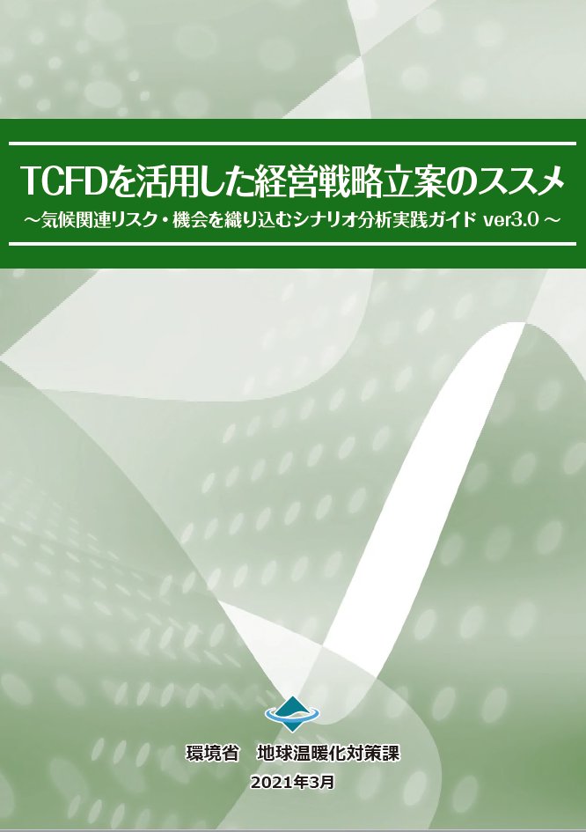
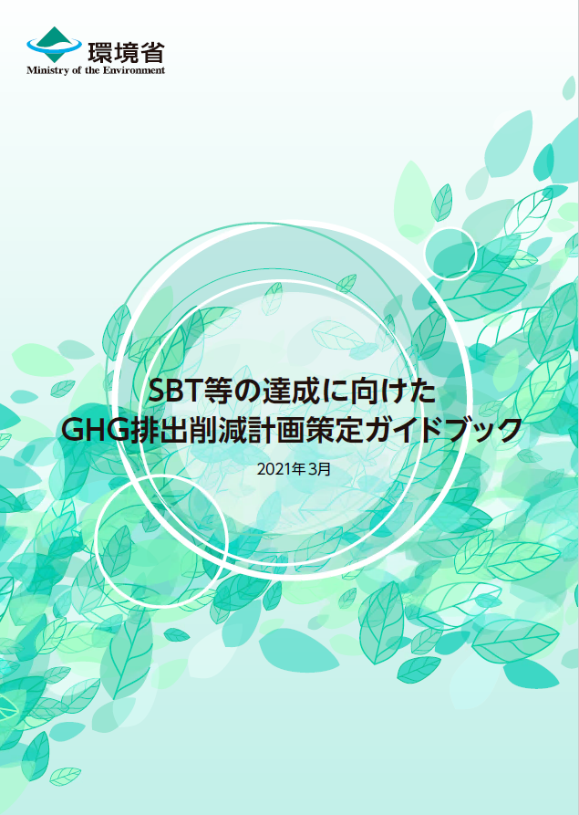
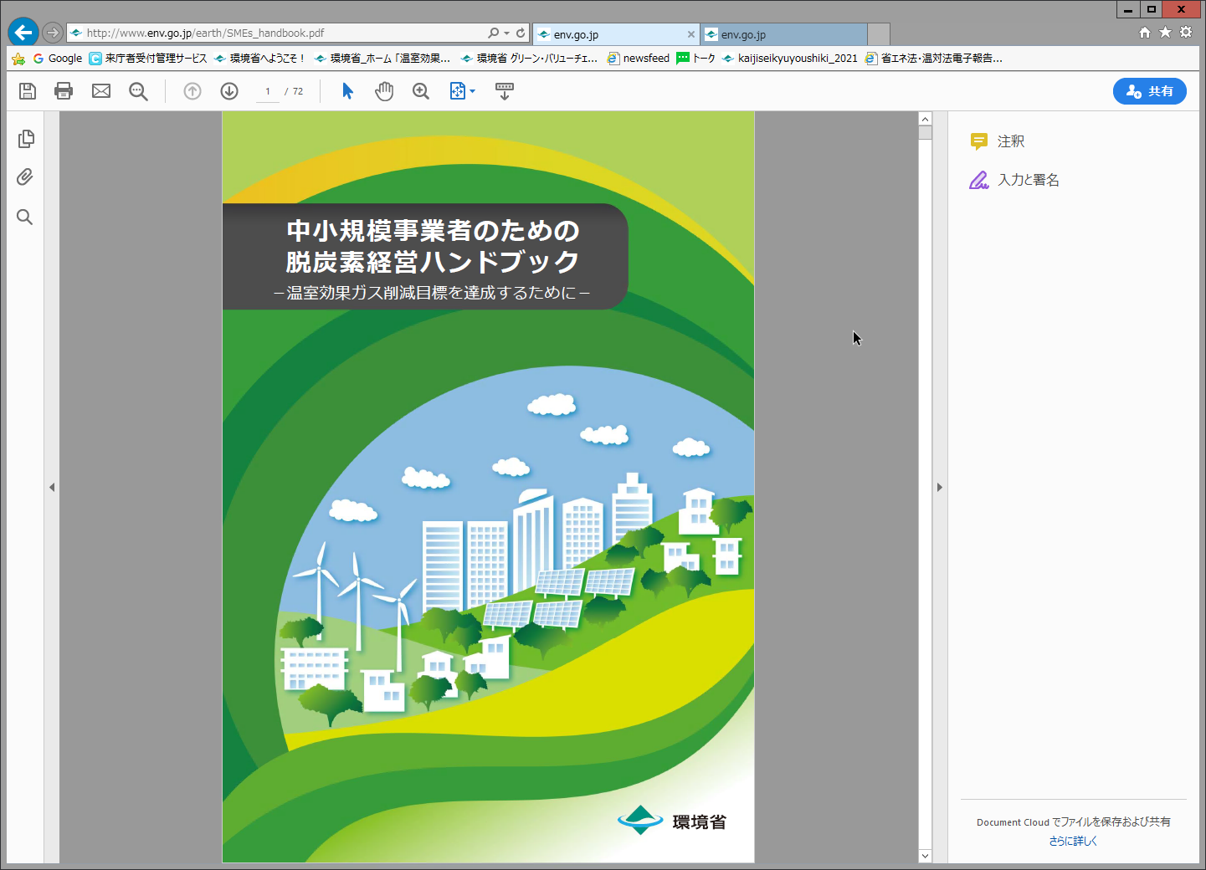
脱炭素経営に関する各種ガイドブック
10．（参考資料）脱炭素経営促進関連政策の御紹介
TCFDを活用した経営戦略立案のススメ
～気候関連リスク・機会を織り込む
シナリオ分析実践ガイド ver3.0～
ＳＢＴ等の達成に向けた
ＧＨＧ排出削減計画策定ガイドブック
中小規模事業者のための
脱炭素経営ハンドブック
TCFD提言に沿った情報開示に向け、企業の気候関連リスク・機会に関するシナリオ分析を行う具体的な手順を解説。
我が国企業のシナリオ分析の実践事例（環境省支援事業参加18社）や、分析を行う際に必要となる各種データ等も掲載。
企業が中長期的視点から全社一丸となって取り組むべく、成長戦略としての排出削減計画の策定に向けた検討の手順・視点、国内外企業の事例、参考データを整理。
自社のみならず、サプライヤー等と協力した削減対策を進める方法も掲載。
中小企業における中長期の削減計画の策定に向け、中小企業が取り組むメリットを紹介するとともに、省エネや再エネの活用や削減対策の計画への取りまとめ等の検討手順を整理。
中小企業の取組事例（環境省支援事業参加８社）についても掲載。
※ガイドブックの全文はこちらのウェブサイトに掲載しています：http://www.env.go.jp/earth/datsutansokeiei.html

Slide 35

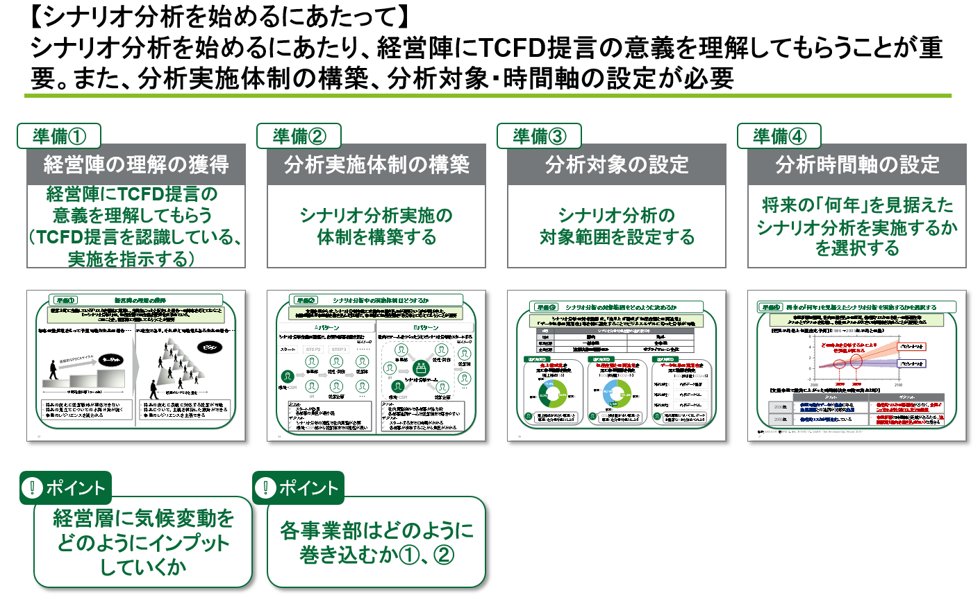
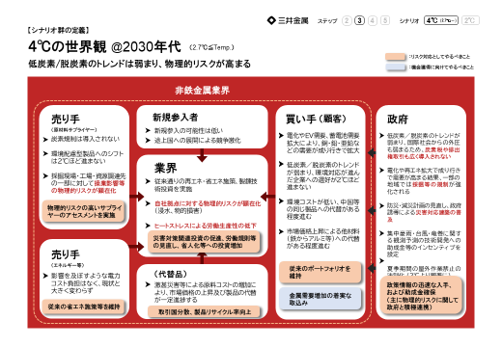
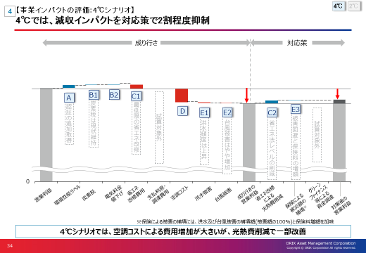
TCFDを活用した経営戦略立案のススメ
10．（参考資料）脱炭素経営促進関連政策の御紹介
環境省は、脱炭素経営の推進に向けた支援事業を実施。投資家と企業のコミュニケーション促進の観点から特に企業のニーズの高い、シナリオ分析の実施を2018年度から支援。
2020年度も継続して支援し、2020年度のシナリオ分析の実践事例を踏まえ、2021年３月、実践ガイド「TCFDを活用した経営戦略立案のススメ ver3.0」を発表。
2021年度も、7社（SCSK、グンゼ、西日本鉄道、日本製紙グループ、富士石油、マルハニチロ、UACJ）に対してシナリオ分析支援を継続実施中（2022年4月支援結果公開予定）
2018年支援（6社）
2019年上期支援（6社）
2019年下期支援（6社）
2020年支援（6社）
伊藤忠商事
商船三井
住友林業
東急不動産ホールディングス
日本航空
三菱自動車工業
鹿島建設
カルビー
日本政策投資銀行
富士フイルムホールディングス
古河電気工業
明治ホールディングス
カゴメ
京セラ
セブン＆アイ・ホールディングス
千代田化工建設
ライオン
LIXILグループ
アスクル
オリックス・アセットマネジメント
九州旅客鉄道
信越化学工業
三井金属鉱業
安川電機
支援事例を実践ガイドver3.0で紹介
①シナリオ分析の実践のポイントを整理
②18社の異なるシナリオ分析事例を掲載
(2019年度・ 2020年度)
※2018年度の支援企業6社の事例は、「TCFDを活用した経営戦略立案のススメ ver2.0」参照
https://www.env.go.jp/policy/tcfd.html
※「TCFD 経営戦略立案のススメ」で検索

Slide 36
『SBT等の達成に向けたGHG排出削減計画策定ガイドブック』の主な内容
10．（参考資料）脱炭素経営促進関連政策の御紹介
企業が成長と抜本的な排出削減を同時に達成するための手順と、先進的な事例を紹介
経営課題としての
GHG排出削減の
重要性を理解する
  なぜ排出削減が重要なのか
  企業に求められる対応とは
  先進的なグローバル企業の取組例と成果
第0章
第1章
排出削減に向けた
将来の事業環境変化を見通す
  将来の事業環境変化を想定する理由と方法
  事業環境に影響を及ぼすマクロ環境の変化
第2章
自社のGHG排出の
現状と今後の見通しを把握する
  排出量の算定手順
  効率的な排出量把握の方法
  先進事例の紹介
  抜本的な削減計画の立て方
  Scope毎の検討方法
  優先順位付け
  先進事例の紹介
第3章
排出削減のための
取組を構想する
第4章
SBT達成に向けた
ロードマップを策定する
  中長期計画におけるロードマップ策定のポイント
  計画実行と見直しの仕組みづくり
第5章
自社の取組を
社内外のステークホルダーに伝える
  社内外から評価されることの意義
  説得力あるストーリーの語り方
  社内ステークホルダーへのインセンティブ付け
環境省ウェブサイトに掲載 http://www.env.go.jp/earth/ondanka/datsutansokeiei/SBT_GHGkeikaku_guidbook.pdf

Slide 37
『中小規模事業者のための脱炭素経営ハンドブック』の主な内容
10．（参考資料）脱炭素経営促進関連政策の御紹介
中小企業向けに、脱炭素経営のメリットや取組事例を紹介しつつ、排出削減計画の策定に向けた検討手順を解説。
【本ハンドブックで提示している計画策定の検討手順】
STEP１
長期的なエネルギー転換の方針の検討
電化の可能性を探る（例：ボイラーからヒートポンプ、ガソリン車からEVへの転換）
バイオマスの利用可能性を探る（例：バイオマスボイラーへの転換）
水素の利用可能性を検討する（例：FCVや水素バーナーへの転換）
STEP2
短中期的な省エネ対策の洗い出し
運用改善（例：空調機フィルターの清掃、冷暖房設定温度の調整、消灯）
部分更新・機能付加（例：窓の断熱性・遮熱性向上、照明制御機能の追加）
設備導入（例：高効率コンプレッサー・給湯器の導入、LED照明の導入）
再生可能エネルギー電気の調達手段の検討
小売電気事業者との契約（再エネ電気メニュー）
自家発電・自家消費（第三者所有モデル含む）
再エネ電力証書等の購入
STEP3
STEP１～３の検討結果を取りまとめ、洗い出した各削減対策について、以下３点を定量的に整理する
①想定される温室効果ガス削減量（t-CO2/年）
②想定される投資金額（円）
③想定される光熱費・燃料費の増減（円/年）
STEP4
削減対策の精査と計画への取りまとめ
各削減対策の実施時期を決めた上で、各年の排出削減量とキャッシュフローへの影響とともに、削減計画をロードマップに落とし込む
以下の観点から削減計画を精査
・洗い出した削減対策によって目標達成は可能か
・排出削減に係る追加的な費用支出を許容できるか
・削減対策の実現に向けた詳細検討をどのように進めるか

Slide 38
『インターナルカーボンプライシング活用ガイドライン』の主な内容
10．（参考資料）脱炭素経営促進関連政策の御紹介
インターナルカーボンプライシング（ICP）とは、企業の脱炭素投資及び対策の実施に向けて、企業内部で独自に設定、使用する炭素価格。
H30～31年度の活用支援事業にて、ICP導入ステップに関する個社別レクチャー（13社、全2回）を実施。上記支援の結果を踏まえ、価格の設定方法や利活用方法に係る手順等を解説したガイドラインを作成。
ICPの社内導入までの段取り
STEP 1
STEP 2
STEP 3
炭素価格の決定
活用方法の検討
運用方法の検討
考え方
自社内の、特定部署もしくは全社的に統一して
活用される炭素価格を決定
低炭素投資を推進する手法を決定
価格や活用方法を踏まえた
運用体制を決定
概要
単位は、1t-CO2当たりの価格とすることが
一般的
対象製品や時間軸により、複数の価格を設定することもある
自社の実施目的や社内の理解度、活用方法により金額が異なる
大きく下記3つに分類される
  経済的影響の見える化
  投資基準に活用
    投資基準の引き下げ
    参考値としての活用
  低炭素ファンドの組成
主体となる社内組織、ICP導入後の推進計画（ロードマップ）、適用範囲、推進の時間軸を決定
推進にあたっては、関連部署の巻き込みや、
上層部のコミットメントを得ていく必要
決定方法
外部価格・想定・過去実績・削減目標を基に
決定
導入目的(低炭素目標の達成・情報開示の
推進・低炭素規制への準備/対応)を基に決定
企業によって成功要因は異なる。本ガイドラインでは下記の事例を紹介
適用範囲・推進時間軸を定めた導入ロードマップを策定
社内での組織体制を検討
例）担当部署・委員会の設置
上層部の低炭素投資のコミットメントを
獲得
事例
主に3パターンの事例が存在
  単一の価格を設定
  複数の価格を設定
  例）R&Dなどの利用目的に応じて設定
主に4パターンの事例が存在
経済的影響の見える化
投資基準の参照値
投資基準の引き下げ
低炭素投資ファンドを形成
ポイント
自社内の同意状況も踏まえて現実的な選択肢を提示する
導入目的
に沿った活用方法を検討する
企業の実態に沿った
時間軸を伴う推進が
重要
出所：環境省“インターナルカーボンプライシング活用ガイドライン”

Slide 39
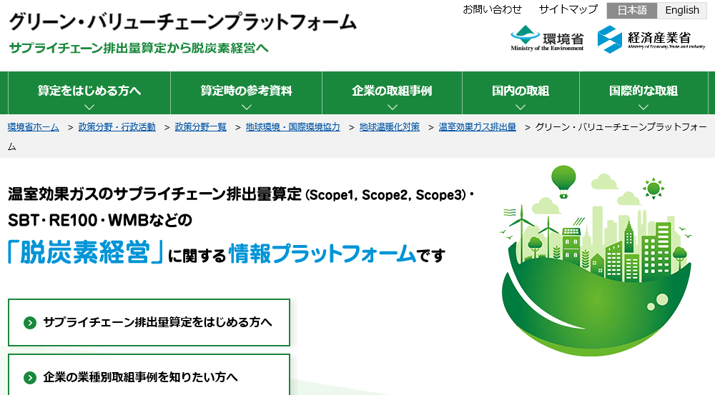
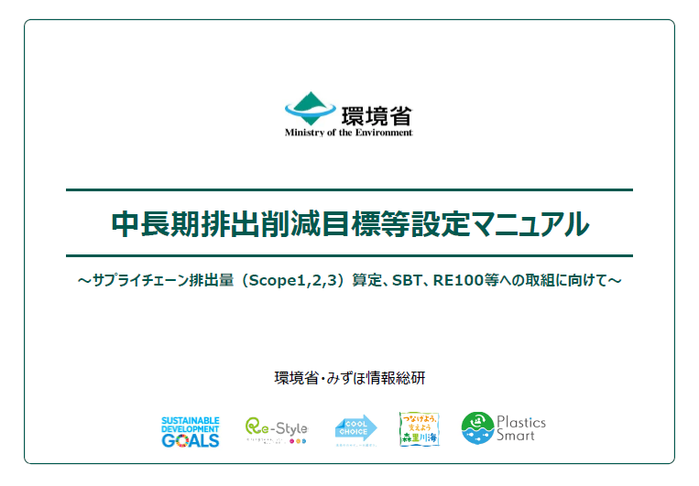
グリーン・バリューチェーンプラットフォーム
10．（参考資料）脱炭素経営促進関連政策の御紹介
グリーン・バリューチェーンプラットフォーム（GVCPF）は、脱炭素経営に関する情報プラットフォーム。
中でも、「中長期排出削減目標等設定マニュアル」がPFにおいて導入的（目次的）役割を担う。
【GVCPFの構成】
  算定をはじめる方へ
  SC排出量の概要や算定の大まかな流れを紹介。
  算定時の参考資料
  SC排出量算定の基本ガイドラインや、算定に活用できる排出原単位を掲載。排出量算定に関する問い合わせ先も掲載。
  企業の取組事例
  サプライチェーン排出量の算定事例や、中小企業を含めたSBT等の
  取組事例を紹介。
  国内の取組
  企業間の情報共有・意見交換等を促進するネットワーク「脱炭素経営促進ネットワーク」を運営・紹介するとともに、過年度の環境省の各種セミナーやフォーラムについても掲載。また、「再エネ100宣言 RE Action」を
  紹介。
  国際的な取組
  「中長期排出削減目標等設定マニュアル」においてSBT/RE100と
  いった目標設定の手法を紹介するとともに、SBT/RE100の詳細資料を
  掲載。
https://www.env.go.jp/earth/ondanka/supply_chain/gvc/index.html
https://www.env.go.jp/earth/ondanka/supply_chain/gvc/files/GHG_target_settei_manual.pdf

